Slide 1
Vakcinācijas faktu automātiska apmaksa
Līga Gaigala,
Pakalpojumu pārvaldības nodaļas vadītāja
Jolanta Keiriša,
Pakalpojumu pārvaldības nodaļas projektu vadītāja
28.05.2026

Slide 2
Mērķis
Mazāk birokrātijas
Vienreizēja datu ievade
Kvalitatīvāki dati
Zemāks kļūdu risks UD

Slide 3
Plānotā procesa shēma
E- veselība
Vakcinācijas fakts
Automatizēts process
Vadības informācijas sistēma
Uzskaites dokuments (UD)/talons
Rēķins
Apmaksa

Slide 4
Laika grafiks
28.05.26
līgumpartneru seminārā informācija par risinājumu
01.07.26
Risinājuma darbība tiek uzsākta
07.07.26
MS team sanāksme
Atbildes uz biežāk uzdotajiem, aktuāliem jautājumiem un praktiskiem lietošanas aspektiem

Slide 5
Vakcinācijas fakta apmaksas nosacījumi
✔ Vakcinācijas fakts ar automatizētu risinājumu tiek apmaksāts:
Latvijas rezidentam
Jaundzimušajam
✖ Vakcinācijas fakts netiek apmaksāts ar automatizētu risinājumu:
Ārvalstniekiem, jo E-veselībā nav informācijas par EVAK vai S veidlapām
Šādā gadījumā jāveido uzskaites dokuments/talons VIS ar EVAK pielikumu

Slide 6
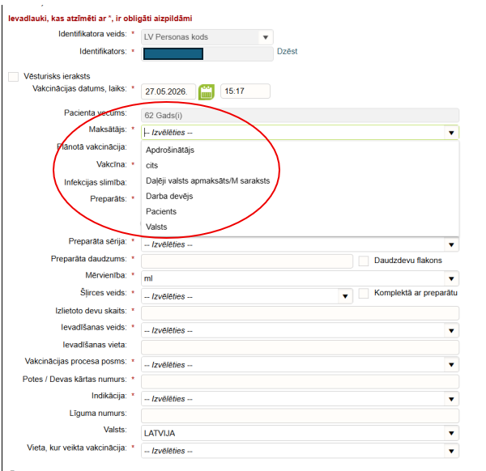
Valsts apmaksāta vakcinācija
Ja vakcināciju apmaksā valsts, Vakcinācijas faktā (VF) maksātāja laukā jānorāda viena no šādām vērtībām:
🔹“Valsts”
centralizēti iepirktām vakcīnām
🔹 “Daļēji valsts apmaksāts/M saraksts” uz receptēm izrakstītām vakcīnām, kur daļu maksas sedz valsts

Slide 7

Izveidotas jaunas vakcinācijas fakta validācijas
Ambulatorais UD tiks ģenerēts, ja vakcinācijas fakts atbilst šādām prasībām:
Jaunas vakcinācijas fakta validācijas/pārbaudes
✔ Valstī reģistrēta vakcīnas sērija
✔ Vakcīna piegādāta ārstniecības iestādē
✔ VF nav vecāks par 5 dienām (VIS darbosies
princips par 60 dienām)

Slide 8
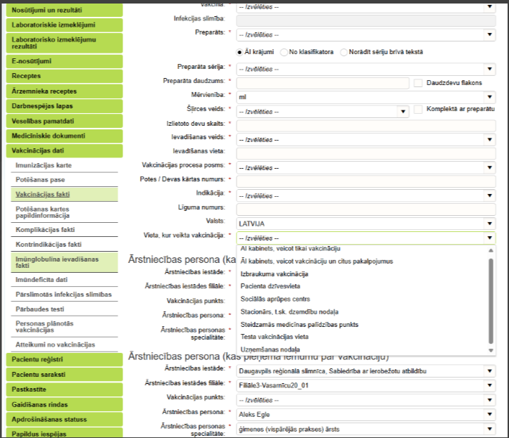
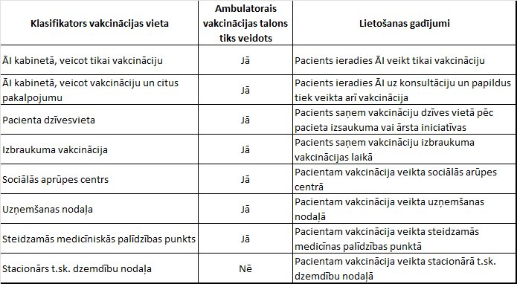
Vakcinācijas vietas klasifikatora izmaiņas ​

Slide 9
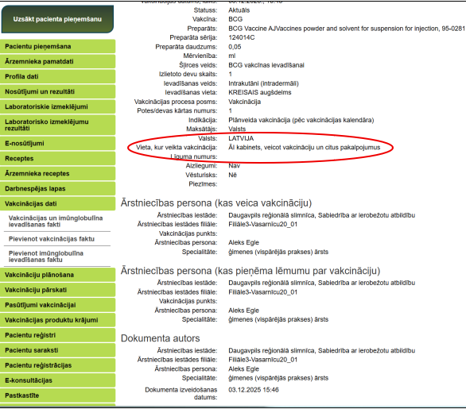


Vakcinācija vizītes vai profilaktiskās apskates laikā
Ja vakcinācija tiek veikta pacienta vizītes vai profilaktiskās apskates laikā, Vakcinācijas fakta laukā “Vieta, kur veikta vakcinācija” norāda:
“ĀI kabinetā, veicot vakcināciju un citus pakalpojumus”
Šādā gadījumā:
VIS sistēmā uz apmaksu tiek izveidots uzskaites dokuments ar vakcīnas ievadīšanas manipulāciju;
ārstniecības persona atsevišķi veido uzskaites dokumentu par konsultāciju vai profilaktisko apskati.
💶

Slide 10
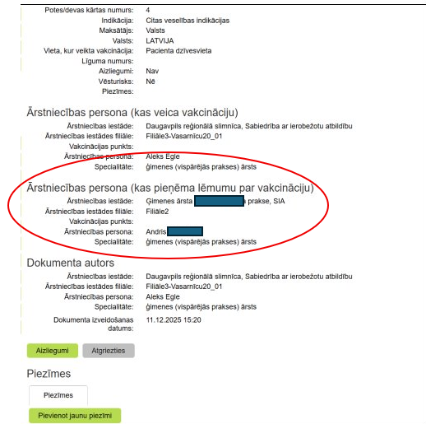
Vakcinācijas veikšana citā ārstniecības iestādē
Ja ārstniecības persona pieņem lēmumu par vakcinācijas nepieciešamību, bet vakcinācija tiek veikta citā ārstniecības iestādē, tad Vakcinācijas faktā:
🔹 laukā “Ārstniecības persona (kas pieņēma lēmumu par vakcināciju)” norāda ārstu, kurš nosūtījis pacientu uz vakcināciju;
🔹 laukā “Vakcinācijas vieta” norāda "ĀI kabinetā, veicot tikai vakcināciju"
💶 uz apmaksu VIS sistēmā tiks veidots UD tikai ar vakcīnas ievadīšanas manipulāciju.

Slide 11
Vairāki vakcinācijas fakti vienā dienā
🔹 Ja vienā datumā vienā ārstniecības iestādē tiek reģistrēti vairāki vakcinācijas fakti
➡️ katram vakcinācijas faktam, sākot ar otro,
✔️ tiek izveidots atsevišķs uzskaites dokuments
✔️ ar ieduršanas manipulāciju

Slide 12
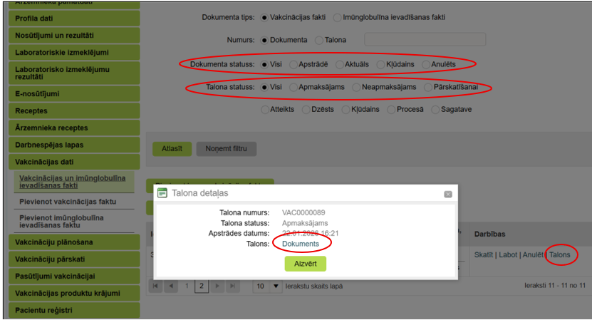
Vakcinācijas fakts e-veselībā un VIS
🟢 E-veselība
━━━━━━━━━━━━━━━━━━━━
✔ Vakcinācijas fakts
✔ Uzskaites dokuments/talons
🔴 VIS
━━━━━━━━━━━━━━━━━━━━
✔ Uzskaites dokuments/talons
✖ Vakcinācijas fakts nav pieejams

Slide 13
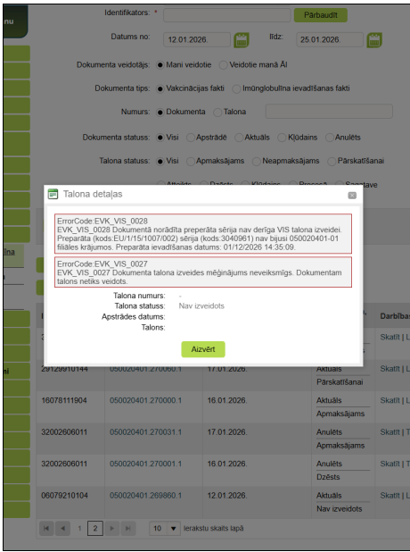
Uzskaites dokumenta neveidošanās gadījumā
Ja Vakcinācijas faktā (VF):
🔹kā maksātājs norādīts “Valsts” vai “Daļēji valsts apmaksāts / M saraksts”;
🔹 vakcinācijas vieta nav norādīta “Stacionārs, t. sk. dzemdību nodaļa”;
🔹 un nav izveidojies uzskaites dokuments,
tad jāpārbauda:
✔ kļūdu paziņojumus;
✔ jāveic atbilstošus labojumus Vakcinācijas faktā.

Slide 14

Vakcinācijas UD labojumu un ievades ierobežojumi VIS
🔹 Vakcinācijas uzskaites dokumentus nevarēs labot VIS.
🔹 Visi labojumi veicami tikai E-veselības pusē.
🔹Uzskaites dokumentus ar vakcinācijas manipulācijām VIS nebūs iespējams ielādēt vai ievadīt no aplikācijas.
14

Slide 15

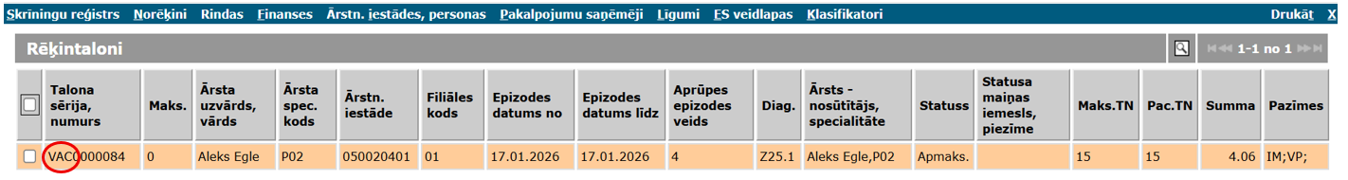
Vakcinācijas UD unikālā identifikācija
🔹 Vakcinācijas faktam automātiski tiks ģenerēts unikāls un atpazīstams talona numura identifikators.
🔹 Vakcinācijas talonu numuri saturēs prefiksu VAC.

Slide 16
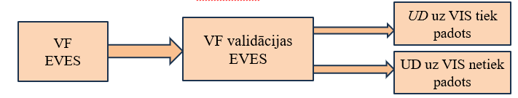
Vakcinācijas fakts (VF) neveido uzskaites dokumentu
🔹Ārvalstniekiem - E-veselībā nav informācija par EVAK vai S veidlapām. Jāveido talons VIS ar EVAK pielikumu.
🔹 Vakcinācijas vieta:
  Stacionārā t.sk dzemdību nodaļā
🔹VF datu klalitāte:
  Vakcīnas sērija neeksistē
  Vakcīnas sērijas Nr. nav piegādāts ārstniecības iestādei
  Vakcīnai beidzies derīguma termiņš

Slide 17

07.07.2026 plkst. 14.00 - 15.30
MS Teams sanāksme
Tēma
Par automatizētiem vakcinācijas taloniem VIS
Atbildes uz biežāk uzdotajiem, aktuāliem jautājumiem un praktiskiem lietošanas aspektiem

Slide 18
Paldies par uzmanību!

